Slide 1

김영한-SpringBoot

Slide 2
강의 자료

Slide 3
강의 자료
출처 : 인프런
강사님 : 김영한
강의명 : 스프링 입문 – 코드로 배우는 스프링 부트, 웹 MVC,DB 접근 기술

Slide 4
섹션 1. 프로젝트 생성

Slide 5
4:00
SNAPSHOT의 의미

Slide 6
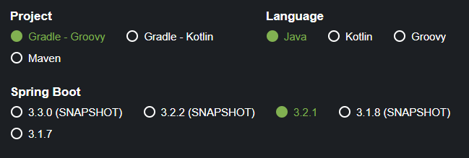
4:00
SNAPSHOT의 의미
<참고>
https://start.spring.io/사이트에 접속합니다.
SNAPSHOT 이라고 작성돼 있는 부분은 아직 상용화 할 정도로 개발되지는 않은 버전을 의미합니다. SNAPSHOT이 작성돼 있지 않은 버전을 선택하여 생성합니다

Slide 7
4:50
Spring.io 기본 설정

Slide 8
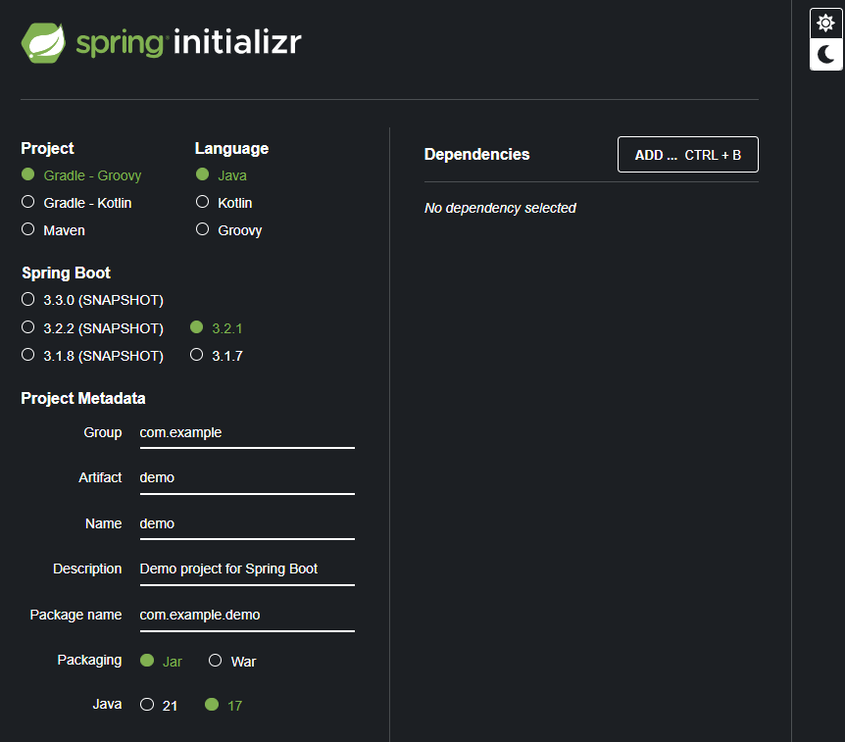
4:50
Spring.io 기본 설정
<참고>
지금 옆에 보이는 화면에서 다음 화면처럼 설정해 줍니다.
<추가 설명>
Group = Domain 설정 (hello라고 적어줘도 문제 없음)
Artifact = 프로젝트 명

Slide 9
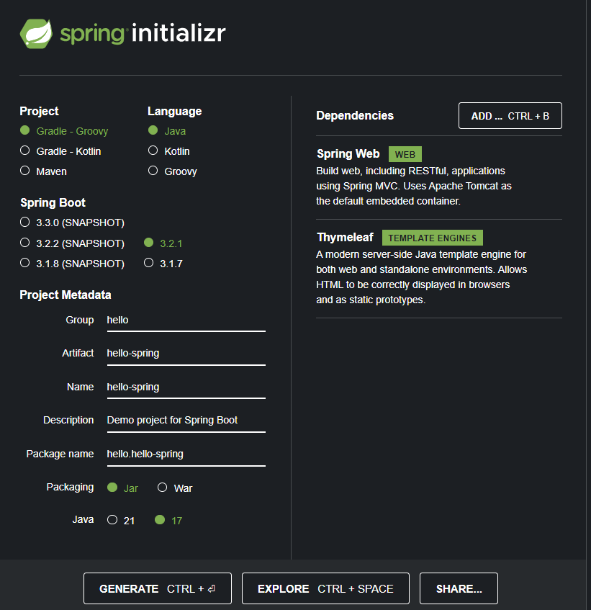

4:50
Spring.io 기본 설정
<참고>
기본 설정을 마친 뒤, GENERATE버튼을 클릭합니다
그럼, 설정이 담긴 파일이 다운로드 됩니다
<실수>
1. Project에서 Geadle이 아니라, Maven을 선택해야 합니다

Slide 10
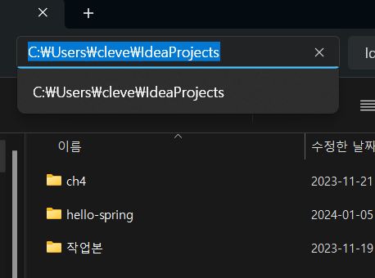
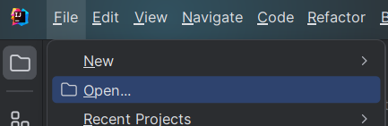
4:50
Spring.io 기본 설정
<참고>
다운로드 된 파일을 아래 사진 경로에 넣고, 압축을 해제합니다.
인텔리제이를 실행합니다
File > Open을 클릭합니다

Slide 11
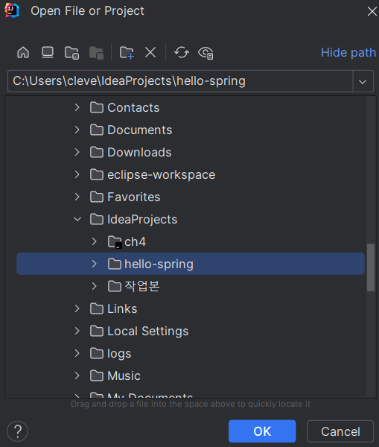
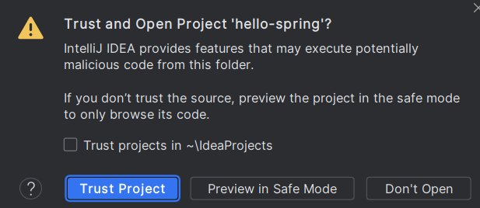
4:50
Spring.io 기본 설정
<참고>
경로를 확인하고, hello-spring을 누른 뒤, OK버튼을 클릭합니다
믿을 수 있는 프로젝트니? 라는 뜻인데 믿는다고 선택해줍니다.

Slide 12
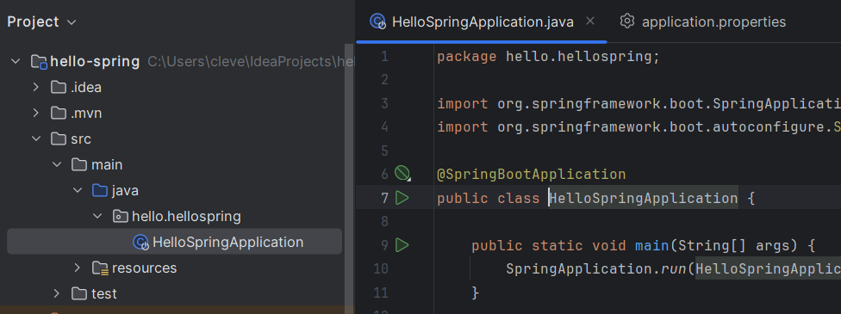

4:50
Spring.io 기본 설정
<참고>
메이븐 업데이트를 진행하고, 프로그램을 실행해 본다.
<에러 발생>
프로그램 실행 버튼이 활성화 되지 않아요 ㅠㅠ
<해결 방법>
1. 인텔리제이를 껐다가 키면, 메이븐이 업데이트 되면서 에러가 해결됩니다.

Slide 13
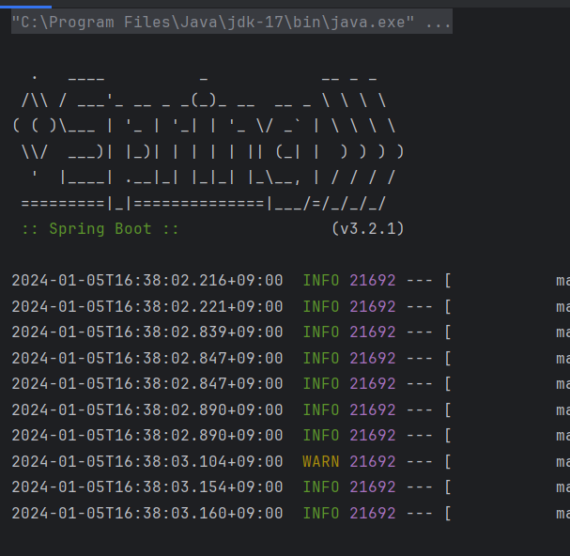
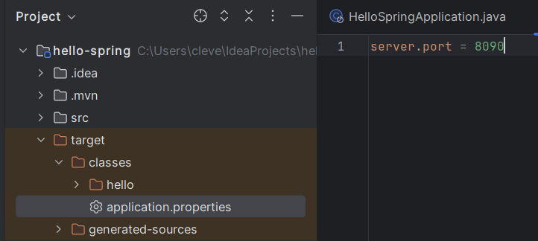
4:50
Spring.io 기본 설정
<에러 발생>
프로그램을 실행하니, 포트 번호로 인한 에러가 발생합니다.
<해결방법>
application.properties파일에 이동하여 server.port = 8090으로 변경한 뒤, 프로그램을 실행합니다
이후 실행하면 정상적으로 실행되는 모습

Slide 14
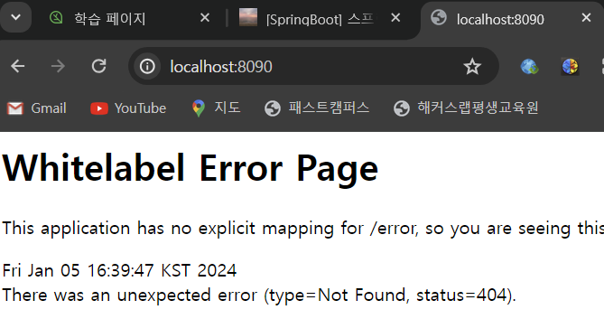
4:50
Spring.io 기본 설정
<진행>
프로그램이 실행됐다면, 브라우저로 이동합니다.
localhost:8090을 검색하면, 아래와 같은 화면이 출력됩니다 (성공입니다)

Slide 15
4:50
Spring.io 기본 설정
<참고>
Spring Boot는 톰캣을 내장하고 있기 때문에 별도로 톰캣 설치가 필요 없습니다.
<질문>
톰캣은 어디에 있나요?
아래 코드에서 HelloSpringApplication.class / @SpringBootApplication에 있다고 합니다 @@ 추후 자세하게 공부해봅시다
@SpringBootApplication public class HelloSpringApplication { public static void main(String[] args) { SpringApplication.run(HelloSpringApplication.class, args); } }

Slide 16
15:30
인텔리제이에서 JDK가 아니라,
그래들로 실행될 경우 해결방법 @@
PASS

